Slide 1
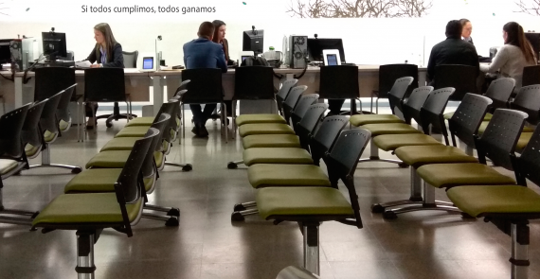
EXPERIENCIA
CANALES DE ATENCIÓN
RESULTADOS II Trimestre 2021
Dirección de Servicios
Integrados de Atención
al Ciudadano

Slide 2
Satisfacción
INDICADORES DE CALIDAD PERCIBIDA - CANALES DE ATENCIÓN 2021 METODOLOGÍA MEDICIÓN EXPERIENCIA
Representa el grado de satisfacción con la experiencia de la atención recibida a través de los canales de atención.
¿Cómo es el cálculo del INS?
Se toma el porcentaje de calificaciones con experiencia positiva, es decir las calificaciones con 3, 4 y 5, del total de los ciudadanos que realizaron las encuestas.
Claridad de la información suministrada
Representa el grado de compresión que tiene el ciudadano con respecto a la información brindada en los canales de atención
¿Cómo es el cálculo de Claridad?
Se toma el porcentaje de calificaciones con experiencia positiva, es decir las calificaciones con 3, 4 y 5, del total de los ciudadanos que realizaron la encuesta.
Resolución por parte del Asesor
Es la capacidad del asesor en resolver la inquietud o requerimiento del ciudadano
¿Cómo es el cálculo de Resolutividad?
Se toma el porcentaje de calificaciones con experiencia positiva, es decir las calificaciones con “SI”, del total de los ciudadanos que realizaron la encuesta.
Fuentes: Lineamientos para el diseño e implementación de mediciones de percepción y expectativas ciudadanas – DNP – 2015
Metodología para el mejoramiento de sistemas de servicio al ciudadano en entidades públicas – DNP . PNSC – 2016
https://www.wowcx.com/como-medir-la-experiencia-de-cliente/

Slide 3
EVALUACIÓN DE LA EXPERIENCIA DE LOS CIUDADANOS EN LOS CANALES DE ATENCIÓN
FICHA TÉCNICA ENCUESTAS
Objetivo | Conocer la experiencia de los ciudadanos respecto del servicio prestado por La Unidad cuando realizan trámites de Pensiones o procesos de Parafiscales; para así establecer planes de acción que permitan la mejora continua y la innovación en los procesos, en la prestación del servicio y la imagen de la Entidad
Período Evaluado | 1 de abril al 30 de junio de 2021
Proceso | Gestión de Relaciones con el Ciudadano, Clientes Parafiscales y Grupos de Interés.
Subproceso | Evaluar el servicio al ciudadano de pensiones, parafiscales y grupos de interés
Canales de Atención | Canales: Telefónico, Videollamada, Click to Call, Chat y Presencial
Técnica de recolección | Encuestas de evaluación de la experiencia del ciudadano en la atención en los canales de atención Aplicación de cuestionario estructurado Se ofrece la encuesta a los ciudadanos inmediatamente después de la atención a través de los siguientes medios: Telefónico - IVR Videollamada - Pagina Web Chat - Pagina Web Presencial - Correo electrónico
Grupo objetivo | Ciudadanos que se contactaron a través de los canales de atención, con trámites, solicitudes o cualquier otro interés en los procesos misionales de pensiones y parafiscales
Cantidad de interacciones (Universo) | 105.389 interacciones con los ciudadanos
Encuestas realizadas | Los ciudadanos realizaron 8.773 encuestas
Porcentaje de encuestas respecto a la cantidad de operaciones (Universo) | 8%

Slide 4
UNIVERSOS Y CANTIDAD DE ENCUESTAS REALIZADAS
ABRIL A JUNIO 2021
 | Interacciones 2021 |  |  |  | Cantidad Encuestas 2021 |  |  |  | Participación
Canal | Abril | Mayo | Junio | Total Trim. | Abril | Mayo | Junio | Total Trim. | Participación
Chat | 5.665 | 4.829 | 4.575 | 15.069 | 896 | 767 | 366 | 2.029 | 10%
Telefónico | 21.079 | 20.101 | 42.832 | 84.012 | 3.309 | 2.743 | 354 | 6.406 | 12%
Presencial | 1.531 | 1.918 | 2.859 | 6.308 | 125 | 73 | 144 | 338 | 3%
TOTAL | 28.275 | 26.848 | 50.266 | 105.389 | 4.330 | 3.583 | 734 | 8.773 | 8%

Slide 5
INDICADORES GENERALES EXPERIENCIA CANALES DE ATENCIÓN
II TRIMESTRE 2021 - TEMAS PENSIONALES
94%
90%
89%
Satisfacción
Claridad
Resolutividad
Los canales de atención evaluados por los ciudadanos son
Presencial, Telefónico y Puntos de Atención Virtual – PAV

Slide 6
INDICADORES GENERALES CANALES DE ATENCIÓN
II TRIMESTRE 2021 TEMAS PARAFISCALES
85%
76%
77%
Satisfacción
Claridad
Resolutividad
Los canales de atención evaluados por los ciudadanos son
Presencial, Telefónico y Puntos de Atención Virtual – PAV

Slide 7
INDICADORES GENERALES CANALES DE ATENCIÓN - 2021
VOZ DEL CIUDADANO
Los ciudadanos manifestaron su EXPERIENCIA en los canales de atención por:
La atención es muy buena organizada, la señorita que radico mis papeles , Viviana Eugenia Ríos, muy amable, me ayudó mucho, un excelente ser humano y muy eficiente.
Excelente atención, todo muy organizado y muy buena calidad humana por parte de las personas con las que interactúe en la sede Punto Clave Medellín.
Fue muy amable mientras aclaraba mis dudas
Lo que pude interactuar me pareció excelente la pagina.
Hasta el momento excelente tanto virtual como presencial.
No es clara la información y no cargan los formularios
Es inaudito que requiera registrarme en su plataforma para interponer una simple petición.

Slide 8
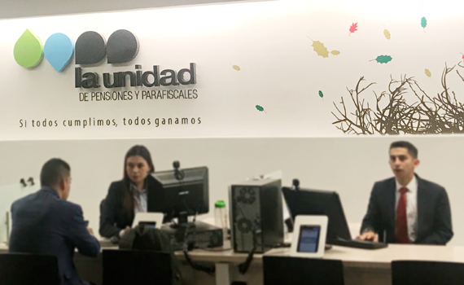
GRACIAS

